Slide 1
计算机问题求解 – 论题1-7 - 不同的程序设计方法
2017年11月16日
Notes:
高级程序设计语言程序：
人工设计的便于使用的算法表达和数据组织语言；
语言的设计过程，经历了设计者的“抽象”。这种抽象，隐藏了很多计算机进行“识别”和“使用”的细节。这种“隐藏”，最终必须有人来“还原”（买单），必须有人将所有的细节（计算机真正能够识别和使用）表达出来。直接说：必须有人负责将高级语言程序“转换”成“低级语言程序”（机器代码，hard wired primitive instructions and it combination instructions)

Slide 2
问题1
我们常说“高级程序设计”，有没有与之对应的“低级”程序设计？
如果有，两者是什么区别？
抽象 VS 具体
巨大的“细节”鸿沟

Slide 3
每个汇编语言的语句（大致）对应于一条机器能够“理解”并“执行”的机器语言的“指令”。
Notes:
解释汇编的大体位置

Slide 4
问题2:
程序设计语言的“implementation (实现)”是什么意思？

Slide 5
问题2
任意给出一个用该语言书写的合法程序，将其转换成可以在某台机器上可以运行的机器语言程序

Slide 6
问题3：
我们通常用什么手段来“实现”一个程序设计语言？

Slide 7
编译
Compilation

Slide 8
什么是编译器
一个编译器就是一个程序
Input：以某一种语言（源语言）编写的程序，
Output：与input等价的、用另一种语言（目标语言）编写的程序。
狭义： 程序设计语言 → 机器代码
广义：程序变换 C++ → C →汇编
Pascal → C
源程序
编译器
目标程序

Slide 9
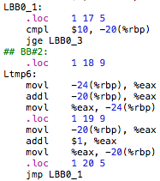

示例
程序的运行过程
源程序
汇编代码
机器代码
编译器

Slide 10

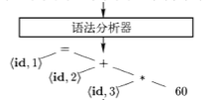

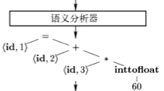
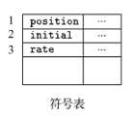


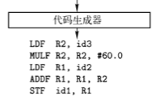
编译器工作流程
Void Compiler(){
LexicalAnalysis();
SyntaxAnalysis();
SemanticAnalysis();
InterCodeGen();
CodeOptimization();
AssemblyCodeGen()；
}

Slide 11
问题4：
你有没有想到过这样的问题：C语言的编译程序用什么语言来写？可以就用C语言写吗？

Slide 12
解释
Interpreting

Slide 13
问题5：
从程序执行的角度来看，编译与解释两种方式的差别是什么？
Notes:
效率的差异；
交互性的差异；
可干预上的差异；

Slide 14
问题6：为什么没有算法的“世界语”？
同一个算法，因机器不同而采用全然不同的设计
并行计算机==》并发程序设计
同一个算法，因目标不同而采用全然不同的设
As the power of computers is harnessed in more and more application areas, programmers encounter more and more types of abstractions
Each application area has its own set of concepts that need to be incorporated into computer programs. This can be done in many ways, one of which is the creation of a variety of special-purpose programming languages, which embody the concepts of specific areas.

Slide 15
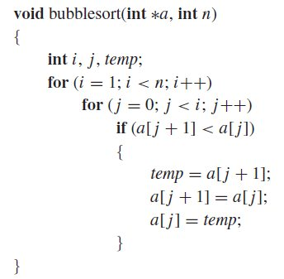
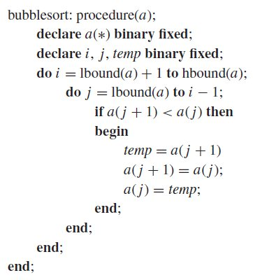
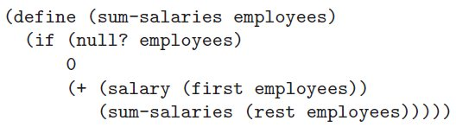
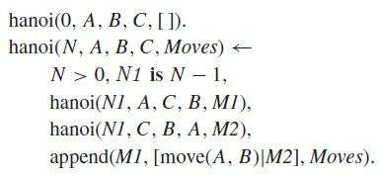
语言不同，最根本的不同在“风格”的不同！

Slide 16
问题7:
什么是语言的风格？不同风格的语言给我们带来什么不同？

Slide 17
A programming paradigm is a way of thinking about the computer, around which other abstractions are built.
问题7:
什么是“programming paradigm”?

Slide 18
机器的抽象-命令式编程
We think of the computer as a collection of memory cells, organized into many types of data structures, such as arrays, lists, and stacks. Programs in this approach are concerned with building, traversing, and modifying these data structures, by reading
and modifying the values stored in memory.
von Neuman 架构：存储程序，顺序执行

Slide 19
复杂的数据结构定义设施
为程序员考虑“过于”周到使得机器实现比较困难。
PL/1的例子

Slide 20
C语言的灵活性及其代价
PL/1的安全设施
在C中由程序员控制

Slide 21
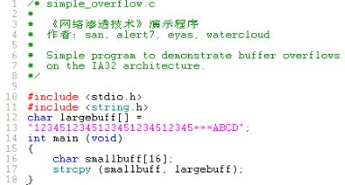
高效的C代码中隐藏的“风险”
风险性体现在哪里？

Slide 22
机器的抽象-命令式编程
问题8：既然命令式程序以修改数据为己任，那么内存里的数据，一定是只会被“我自己”修改吗？

Slide 23
While this paradigm is close to the real architecture of the computer, it is quite far from its mathematical origins
问题9:
这是什么意思?

Slide 24
算法即函数-LISP语言
数据的形式
程序的形式
数据的形式和“程序”（函数）是一样的 - list

Slide 25

如何定义salary函数？
数据

Slide 26
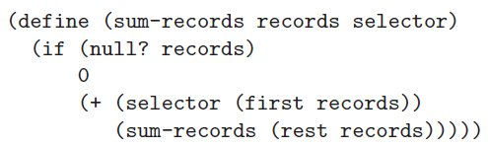

观察以下定义
这也可以看作函数sum-salaries的递归定义。
Unlike the formulation of this algorithm in Imperative language, this definition is recursive. And, in fact, recursion is the central and most natural control structure in LISP.

Slide 27
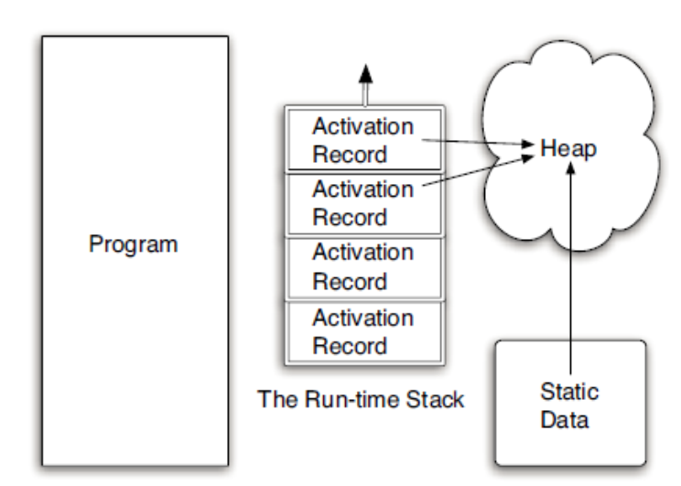
类似的架构，不同的视点
问题10：
什么是“garbage collector”？
为什么它对于functional programming很重要？
Functional programming: 有什么不同？
程序和数据的界限消失了（程序只是函数调用）；
运行栈成为核心，而数据区不是程序员考虑的事了。

Slide 28
完全不同的模型
love(Alice,Smith). Love(Smith,Alice). love(John,Alice). lovers(X,Y):-love(X,Y),love(Y,X).
在logic programming中，“推理”和“计算”是统一的。
Prolog是通过一个“虚拟机”（推理引擎）来实现的。
它不仅要决定如何做，还要决定作什么。也就是说，程序员不仅要考虑程序的行为，还得考虑interpreter的行为。

Slide 29
逻辑式程序有什么优点呢？
love(Alice,Smith). love(Smith,Alice). love(John,Alice).
lovers(X,Y):-love(X,Y),love(Y,X).
love(Jessica,John).
rival_in_love(X,Y):-love(X,Z),not(love(Z,X)),love(Z,Y).
？-rival_in_love(X,Y).
X=john Y=Smith;
X=Alice Y= Jessica

Slide 30
这一段Prolog程序是干什么用的？
intersect([],X,[]). intersect([X|Y],Z,[X|U]) :- member(X,Z), !,intersect(Y,Z,U). intersect([X|Y],Z,U) :- intersect(Y,Z,U)
逻辑式程序员的世界，是规则驱动的！

Slide 31
逻辑学家心中的汉诺塔问题

Slide 32
一个OO的场景
顾客、收银、队列：
需求：顾客根据购物篮中物品数量，选择排哪个队伍(多->短队；少->快速通道队伍).如何建立一个软件系统，模拟超市顾客的check out？
备注：顾客由超市的统计数据由模拟软件产生；

Slide 33
一个有趣的想法：
将计算机理解为现实世界的直接模拟：
The object-oriented paradigm views the computer’s memory as being composed of many objects, corresponding to the data structures of the imperative view.
顾客对象；队列对象；收银对象
新顾客对象：向队列对象询问队列长度，并加入合适队列
队列对象：接受顾客的排队要求，询问队列第一位物品数量，通知收银对象
收银对象：根据队列的通知，处理收银业务。业务完成后，通知队列对象
队列对象：接受收银对象的通知，移除队列第一位顾客

Slide 34
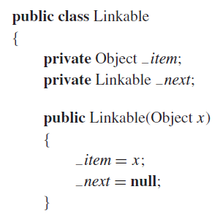
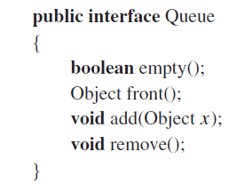
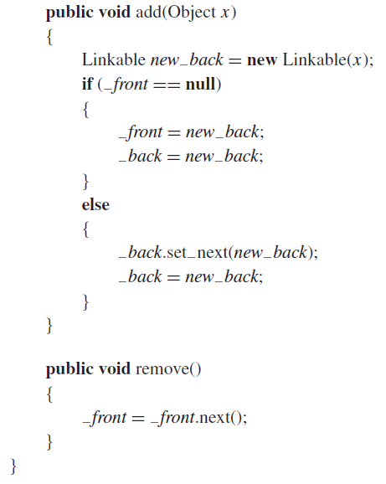
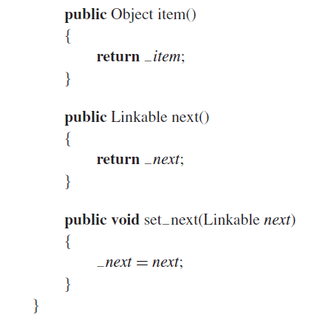
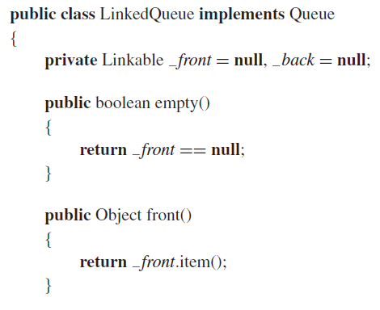

Slide 35
OO中的抽象
Such a class describes what a queue can do, but not how it does it. What is nice about this distinction is that the “what” is exactly the information that other classes need in order to use queues; they don’t really need the “how.”

Slide 36
从imperative 到 object-oriented

Slide 37
问题11：
你注意到这句话吗？它是否能反映面向对象方法为什么会流行，并推动了传统的imperative方法的发展？

Slide 38
A Final Remark
So-called “Turing complete” language

Slide 39
Open topics
1，什么是图灵机模型？它的科学价值在何处？
2，JAVA语言号称是一个“安全”的“网络平台”语言。请你分析背后的原因。

